Slide 1
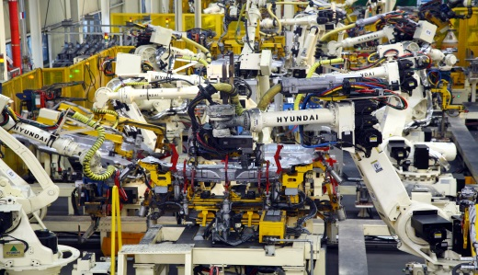
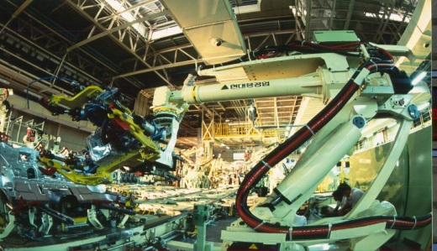
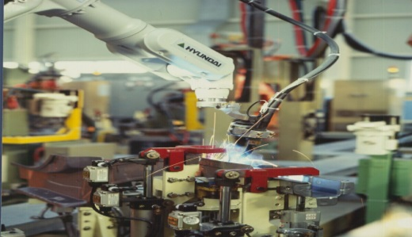
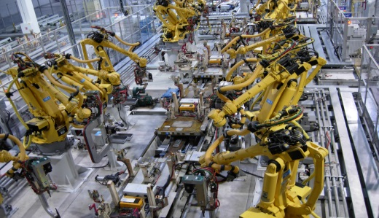
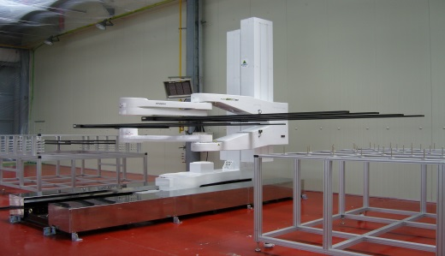
[자율직무교육] 모터 사용자용 교육자료
2018.5.15
제어플랫폼연구팀

Slide 2
목차
1
모터의 동작 원리
2
모터 사양서의 이해
3
야스카와 모터 사양서
4
파낙 모터 사양서
5
기계팀 실무 활용

Slide 3
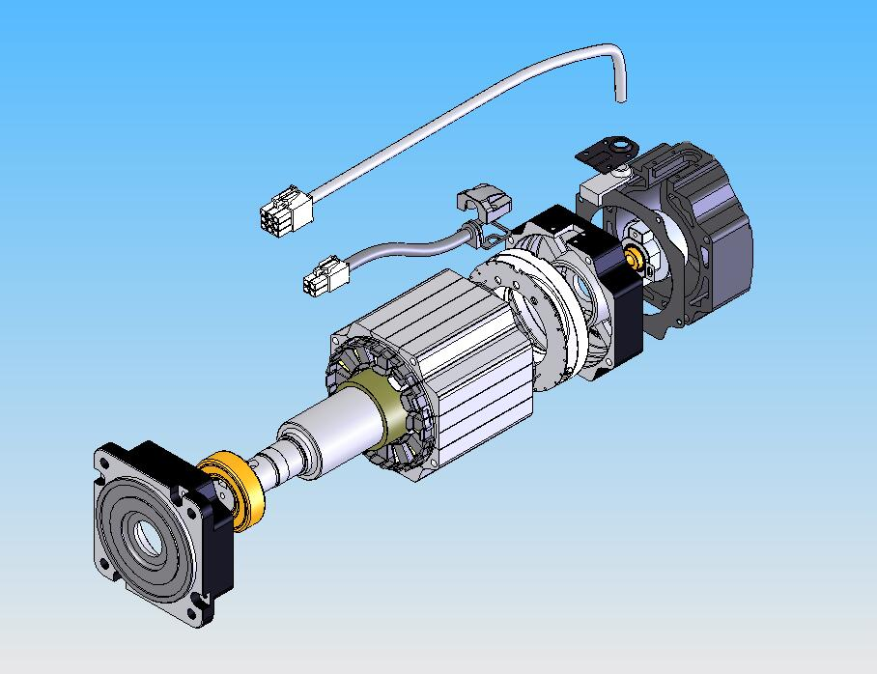
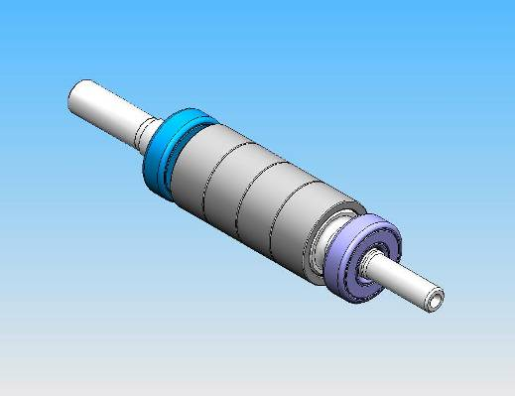
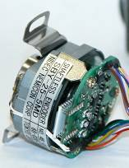
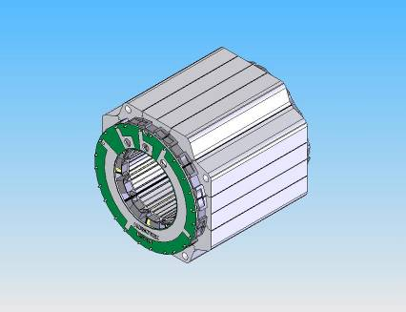
1. 모터의 동작 원리
1.1 서보 모터의 구조
Shaft
Encoder Cover
Rotor
Encoder
Magnet
내장 온도센서
(실시간 모니터링)
Bearing
Bracket
Brake
Stator
Flange
부서 내 교육용 자료이므로 대외비입니다.

Slide 4
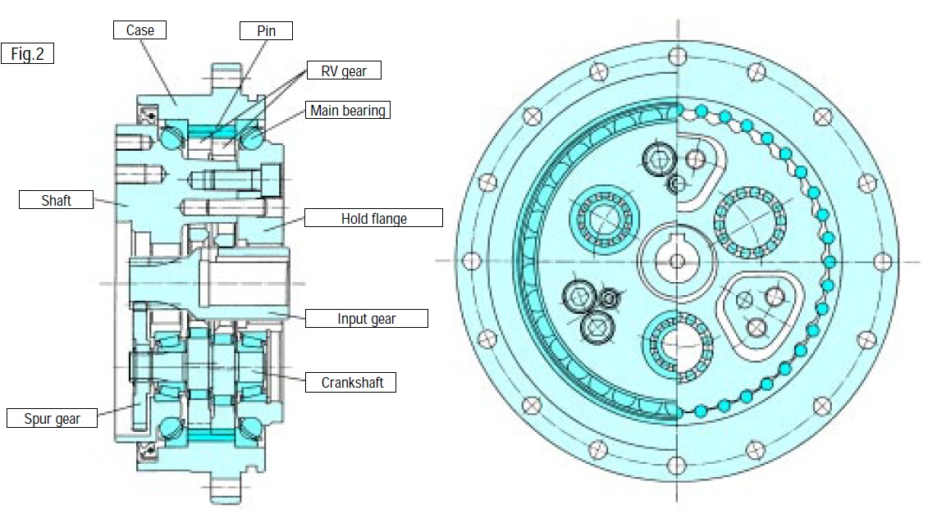
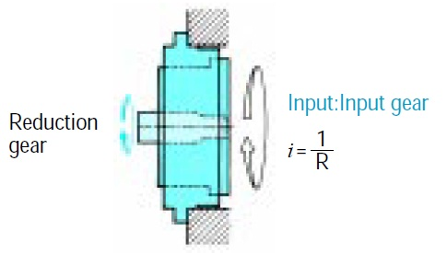
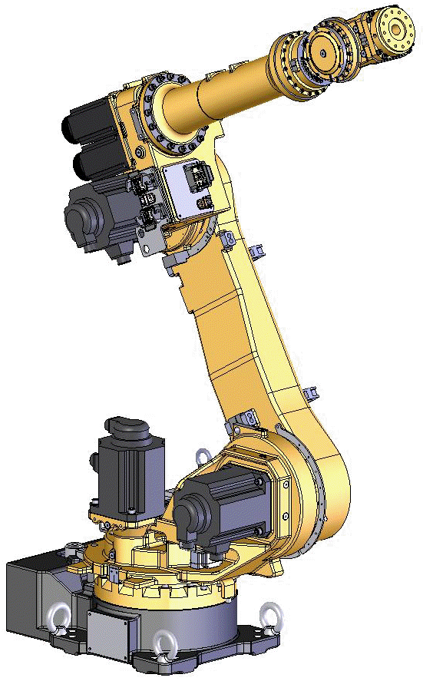
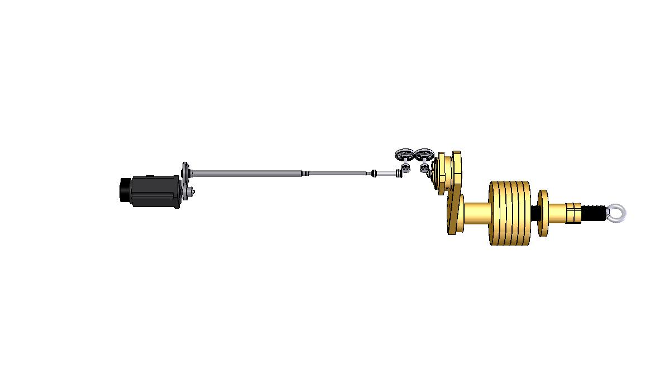
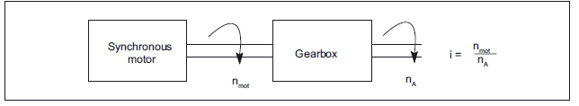
1. 모터의 동작 원리
1.2 로봇 구동의 원리
감속기
회전속도는 줄이고
힘은 증대하는 부품
로봇 기구
감속기 출력에 부착되어
실제로 움직이는 부분
모터
제어기로부터 공급받은
전류로 회전 동작
부서 내 교육용 자료이므로 대외비입니다.

Slide 5
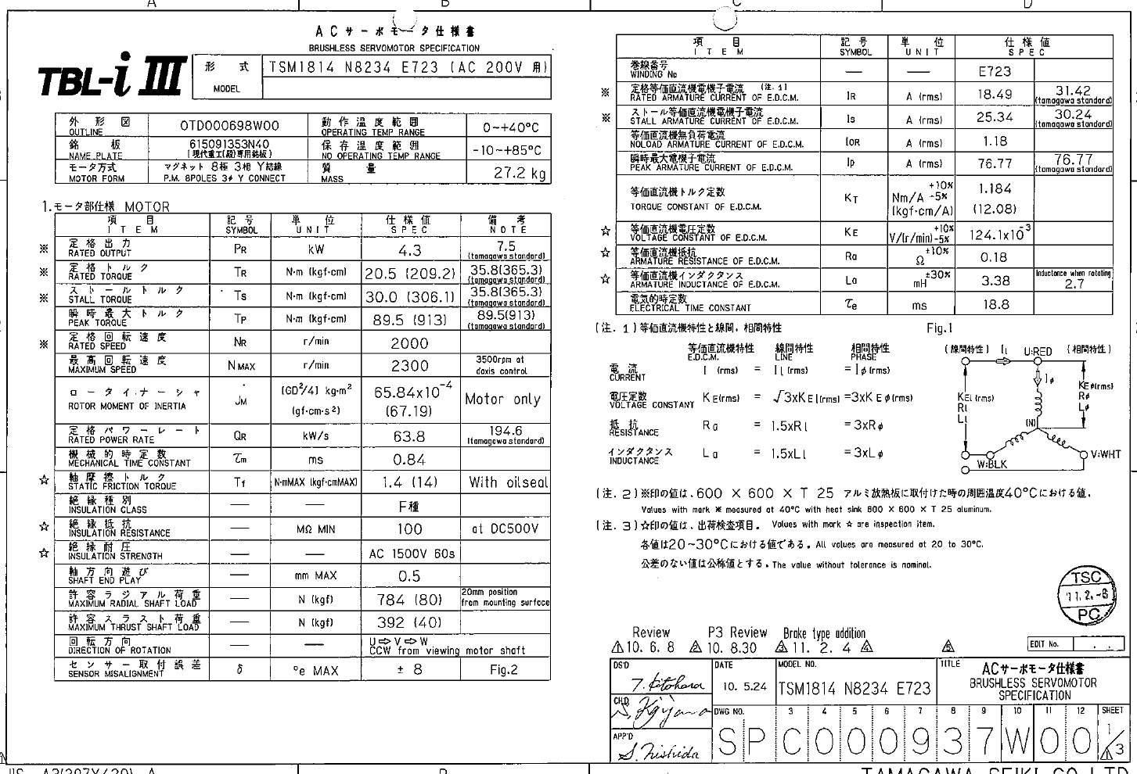
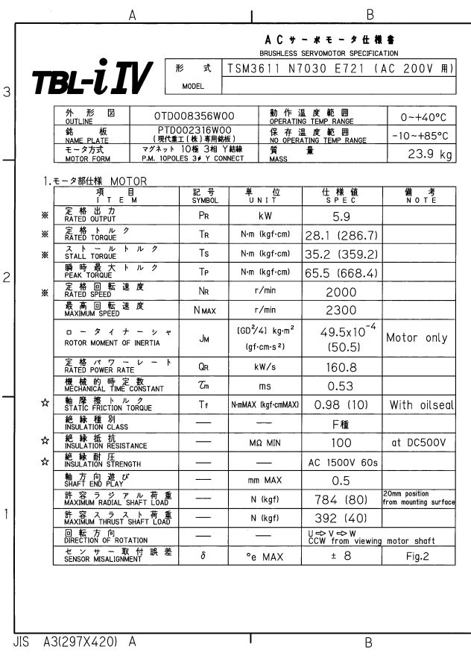
2. 모터 사양서의 이해
2.1 타마가와 모터사양서 구성 : (1)모터부
H
T
T
부서 내 교육용 자료이므로 대외비입니다.

Slide 6
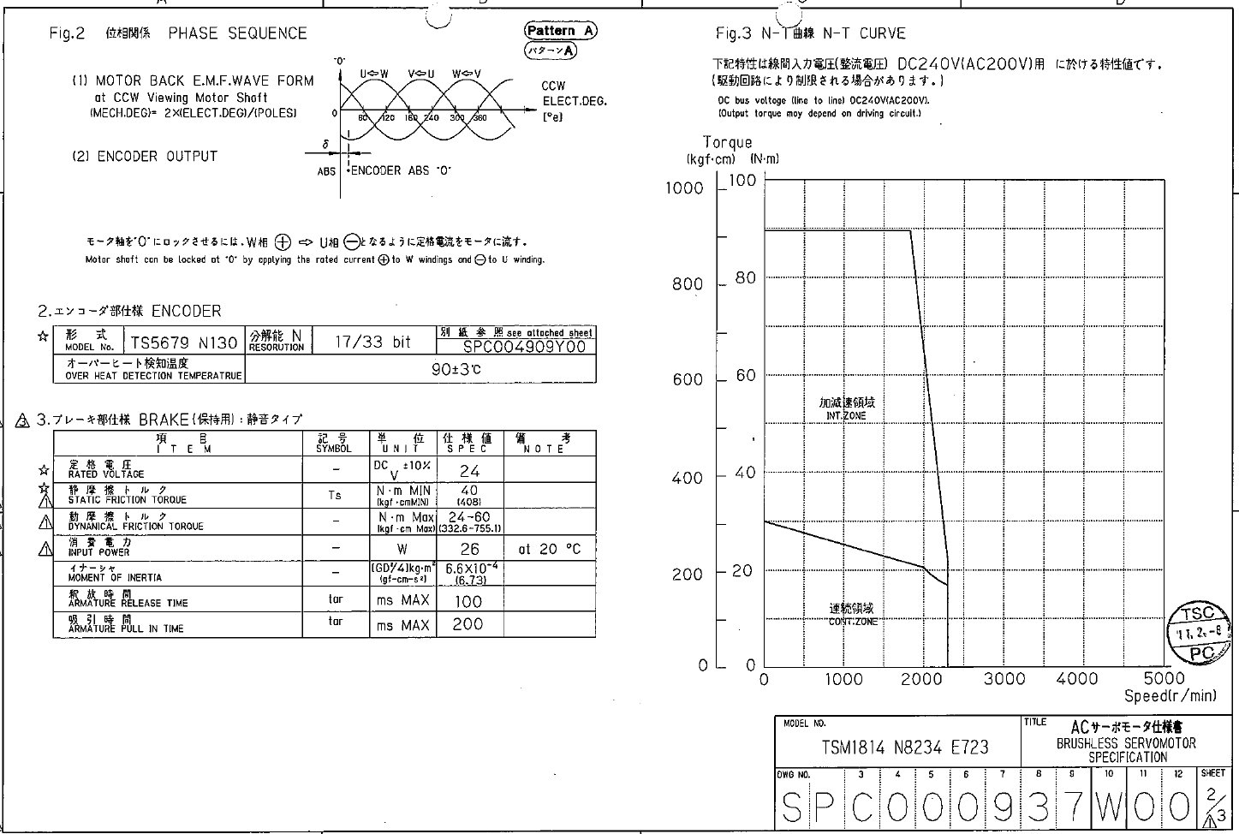
2. 모터 사양서의 이해
2.1 타마가와 모터사양서 구성 : (2)엔코더, 브레이크, N-T 곡선
부서 내 교육용 자료이므로 대외비입니다.

Slide 7
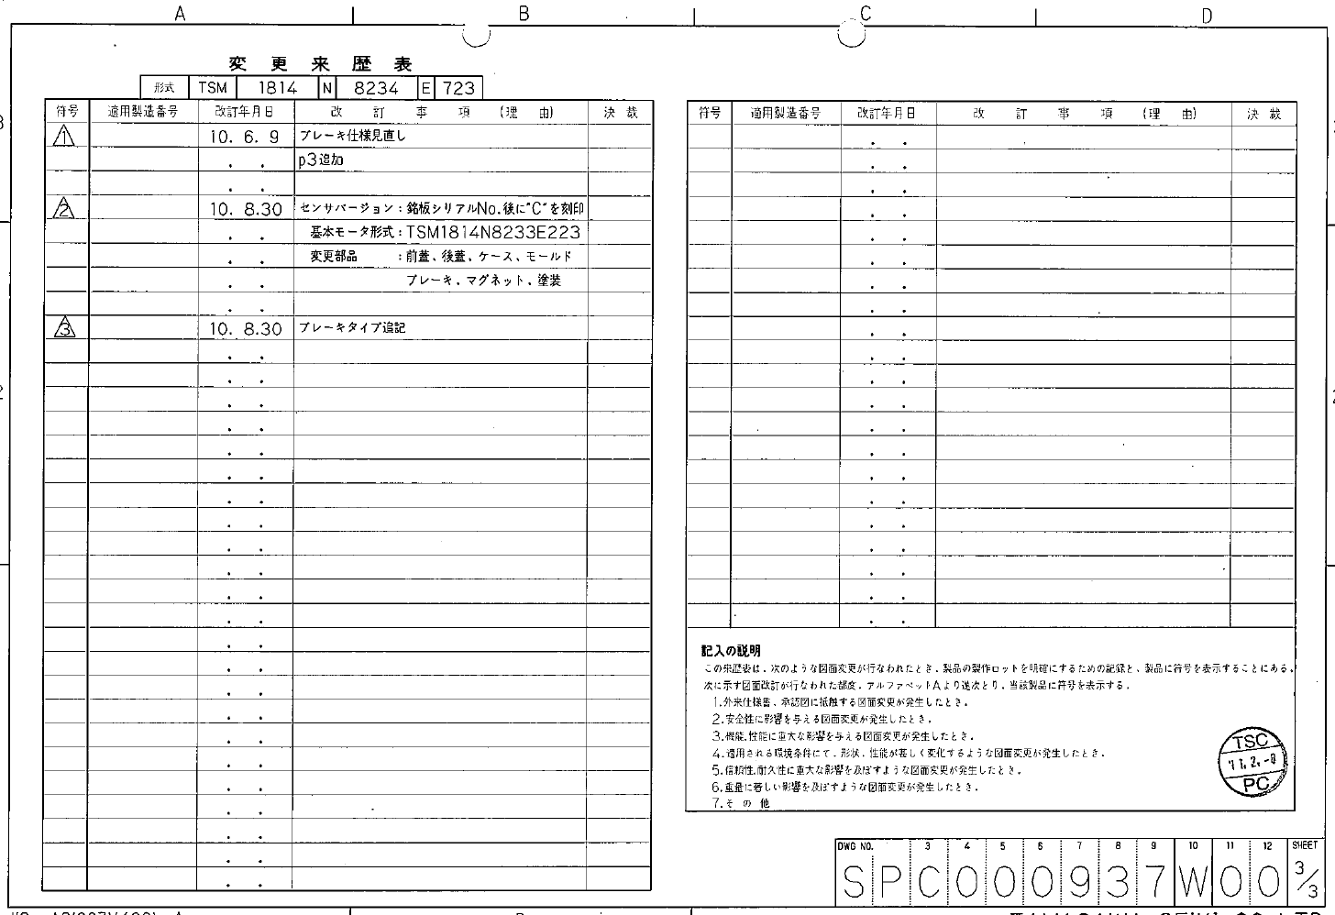
2. 모터 사양서의 이해
2.1 타마가와 모터사양서 구성 : (3) 변경 이력표
부서 내 교육용 자료이므로 대외비입니다.

Slide 8
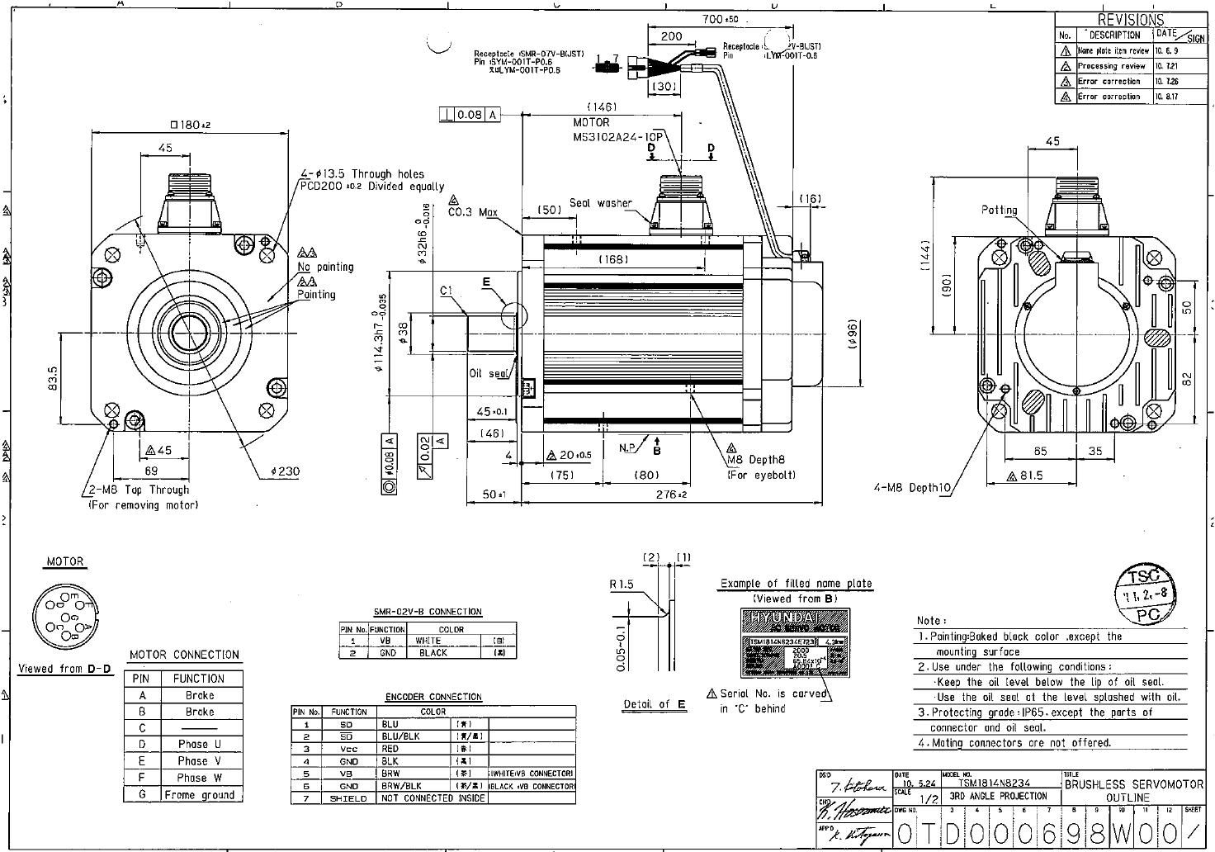
2. 모터 사양서의 이해
2.1 타마가와 모터사양서 구성 : (4) 외형도
부서 내 교육용 자료이므로 대외비입니다.

Slide 9
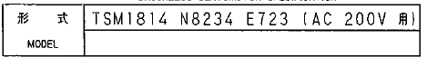
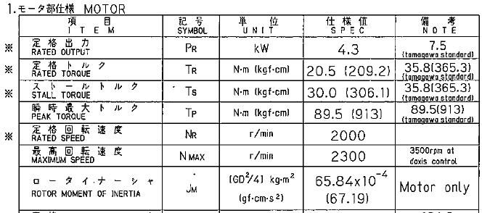
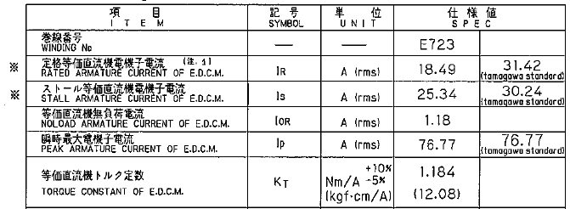
2. 모터 사양서의 이해
2.2 모터 용량
HHI Spec. : 4.3[kW]
20.5*2000/0.955 = 4,293
방열판 : Iron, T25, 300 X 300
TAMAGAWA Spec. : 7.5[kW]
35.8*2000/0.955 = 7,493
방열판 : Al, T25, 600 X 600
YASKAWA Spec. : 5.1[kW]
35.8*0.9*1500/0.955 = 5,061
방열판 : Iron, T30, 550 X 550
부서 내 교육용 자료이므로 대외비입니다.

Slide 10
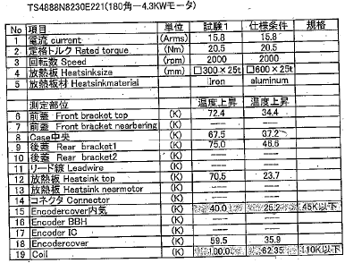
2. 모터 사양서의 이해
2.3 방열조건 비교 : (1)180각 모터(TS4888N8230E221, 2005년)
 | HHI | TAMAGAWA | YASKAWA | 비고
방열판 재질 | Iron | AL | Iron
방열판 면적 | 300 X 300 | 600 X 600 | 550 X 550
방열판 두께 | T25 | T25 | T30
HHI Spec. : 4.3[kW]
출력 : 20.5*2000/0.955 = 4,293
방열판 : Iron, T25, 300 X 300
엔코더 : 40.0K(89% of 45K 제한)
모터코일 : 100.0K(91% of 110K 제한)
TAMAGAWA Spec. : 7.5[kW]
출력 : 35.8*2000/0.955 = 4,293
방열판 : Al, T25, 600 X 600
엔코더 : 25.2K(56% of 45K 제한)
모터코일 : 62.35K(57% of 110K 제한)
부서 내 교육용 자료이므로 대외비입니다.

Slide 11
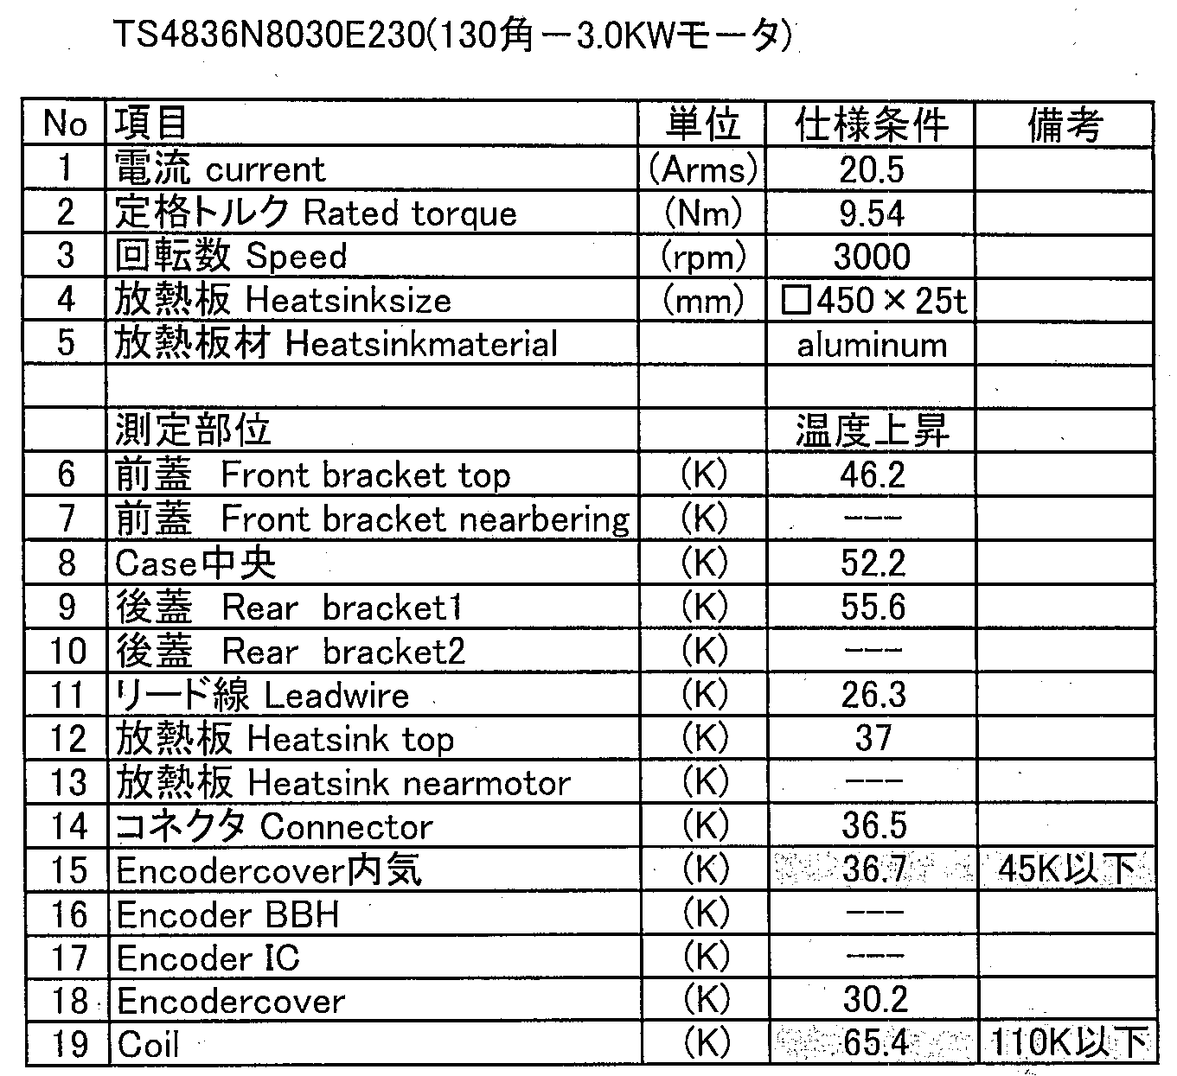
2. 모터 사양서의 이해
2.3 방열조건 비교 : (2)130각 모터(TS4836N8030E230, 2005년)
 | HHI | TAMAGAWA | YASKAWA | 비고
방열판 재질 | Iron | AL | Iron
방열판 면적 | 150 X 150 | 450 X 450 | 400 X 400
방열판 두께 | T25 | T25 | T20
HHI Spec. : 2.5[kW]
출력 : 8.1*3000/0.955 = 2,545
방열판 : Iron, T25, 150 X 150
엔코더 : ??K
모터코일 : ??K
TAMAGAWA Spec. : 3.7[kW] <= 2,997/0.816
출력 : 9.54*3000/0.955 = 2,997
방열판 : Al, T25, 450 X 450
엔코더 : 36.7K(81.6% of 45K 제한)
모터코일 : 65.4K(59.5% of 110K 제한)
부서 내 교육용 자료이므로 대외비입니다.

Slide 12
2. 모터 사양서의 이해
2.4 TS4836N8030E230 방열시험결과 : (1)회전속도별 온도 상승비교
부서 내 교육용 자료이므로 대외비입니다.

Slide 13
2. 모터 사양서의 이해
2.4 TS4836N8030E230 방열시험결과 : (2)출력토크별 온도 상승비교
부서 내 교육용 자료이므로 대외비입니다.

Slide 14
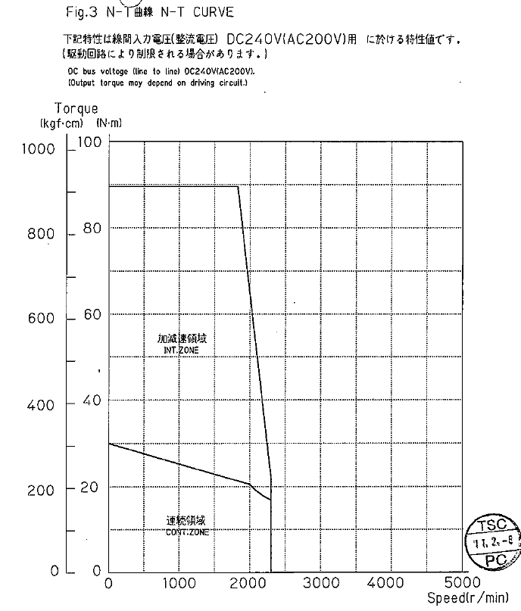
2. 모터 사양서의 이해
2.5 타마가와 모터 N-T곡선
HHI Spec. : 4.3[kW]
20.5*2000/0.955 = 4,293
방열판 : Iron, T25, 300 X 300
TAMAGAWA Spec. : 7.5[kW]
35.8*2000/0.955 = 7,493
방열판 : Al, T25, 600 X 600
YASKAWA Spec. : 5.1[kW]
35.8*0.9*1500/0.955 = 5,061
방열판 : Iron, T30, 550 X 550
T
Y
H
부서 내 교육용 자료이므로 대외비입니다.

Slide 15
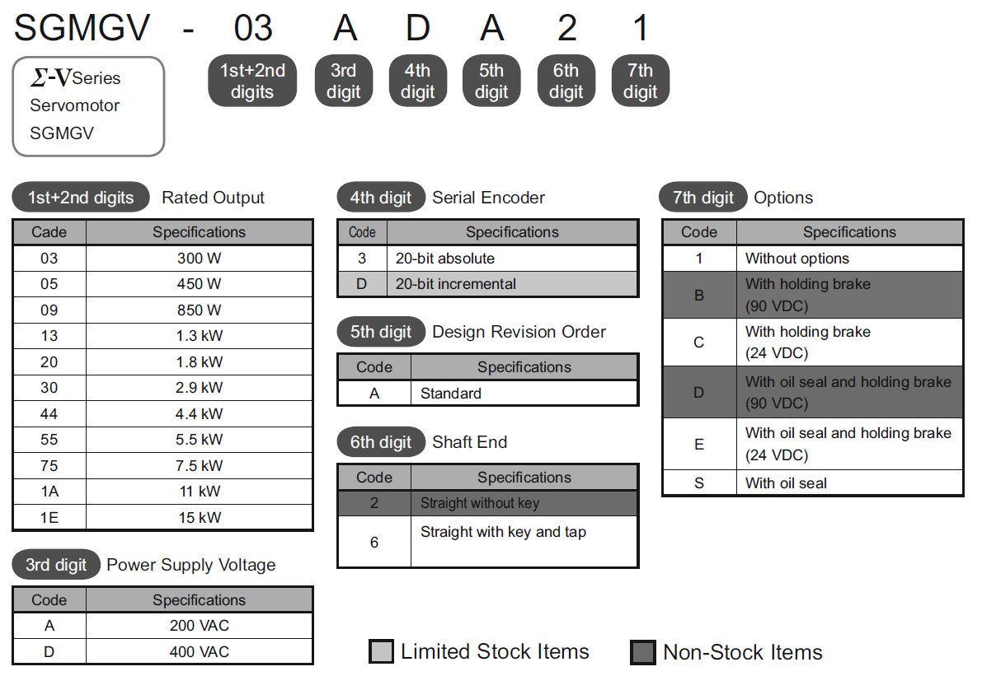
3. 야스카와 모터 사양서
3.1 야스카와 모터 형번
부서 내 교육용 자료이므로 대외비입니다.

Slide 16
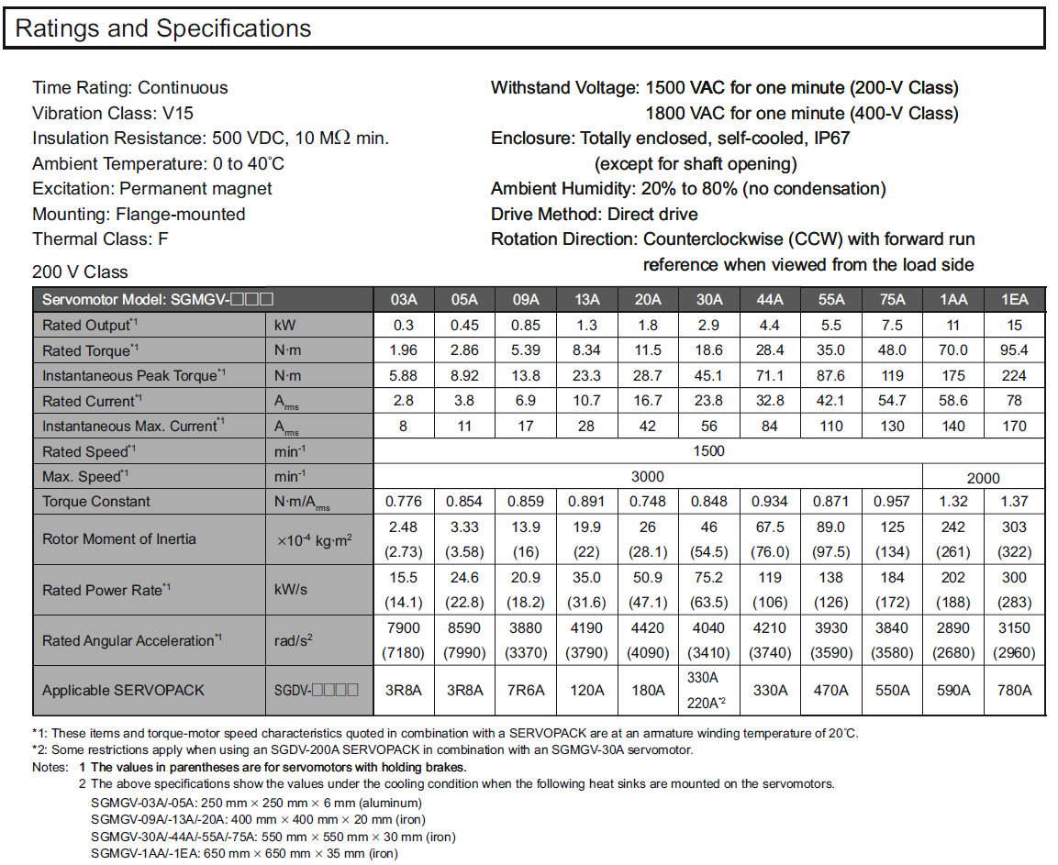
3. 야스카와 모터 사양서
3.2 야스카와 모터 사양서 : (1) 용량 및 사양
부서 내 교육용 자료이므로 대외비입니다.

Slide 17
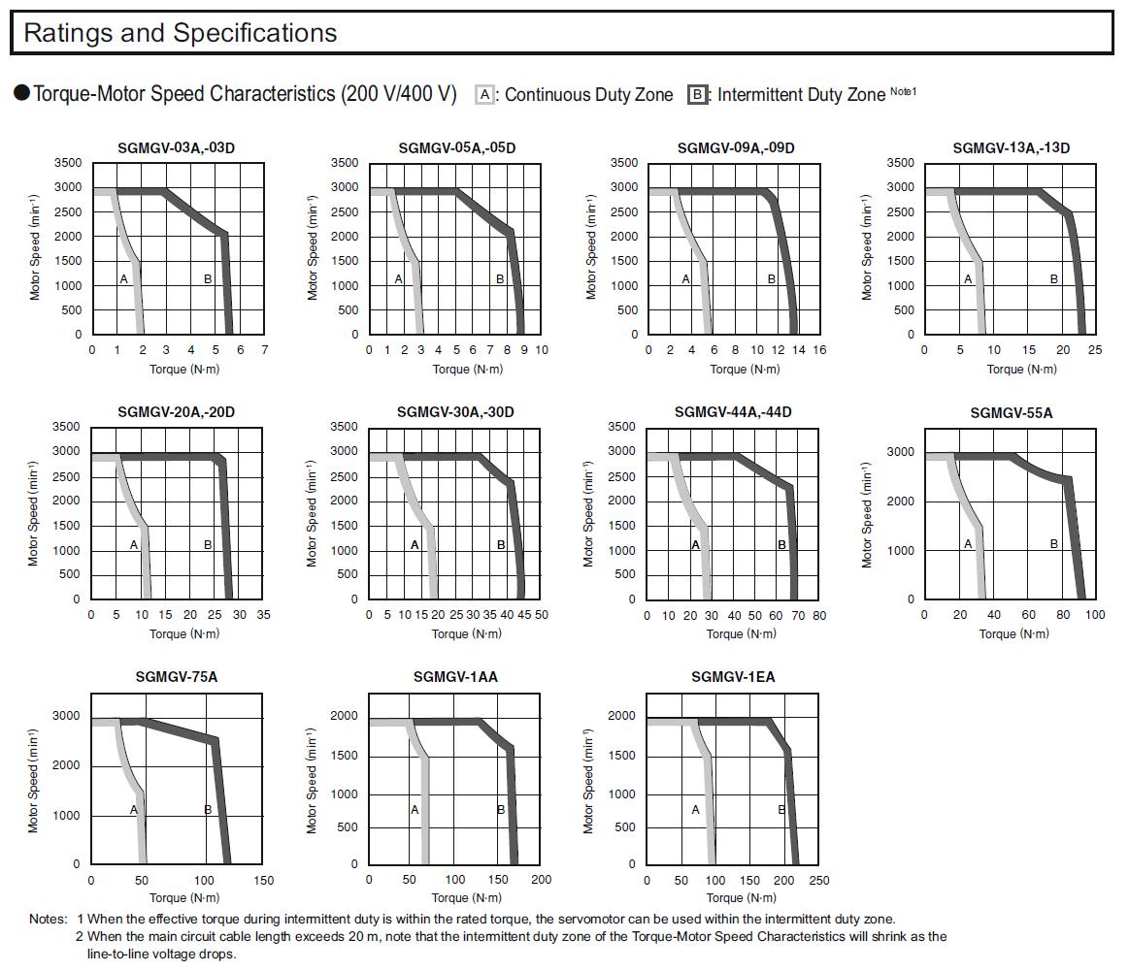
3. 야스카와 모터 사양서
3.2 야스카와 모터 사양서 : (3) N-T 곡선
부서 내 교육용 자료이므로 대외비입니다.

Slide 18
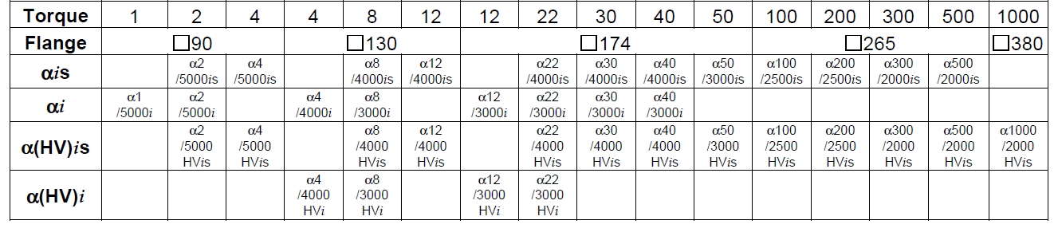
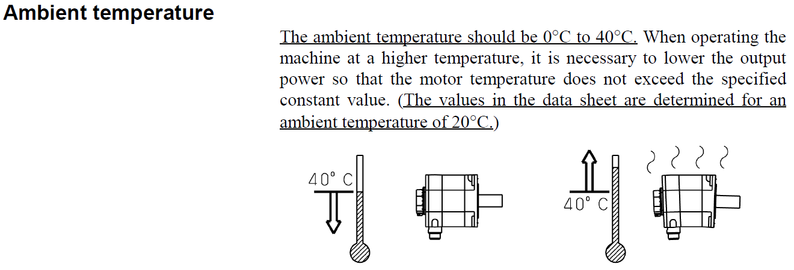
4. 파낙 모터 사양서
4.1 파낙 모터 Line up
부서 내 교육용 자료이므로 대외비입니다.

Slide 19
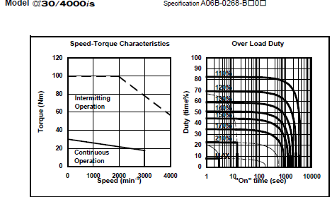
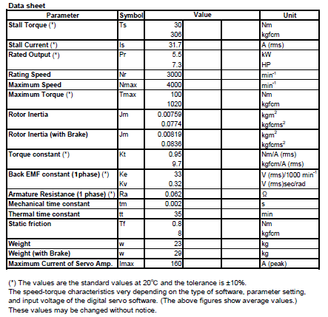
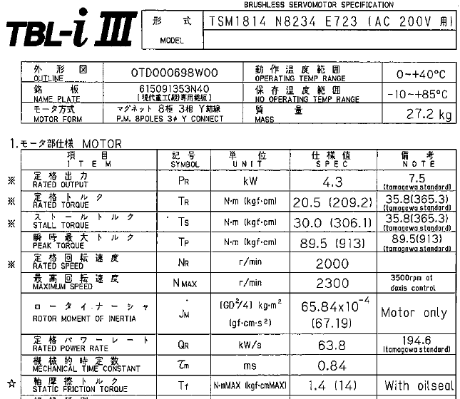
4. 파낙 모터 사양서
4.2 파낙 모터 사양서 : (1) R2000iA-165F-주축
부서 내 교육용 자료이므로 대외비입니다.

Slide 20
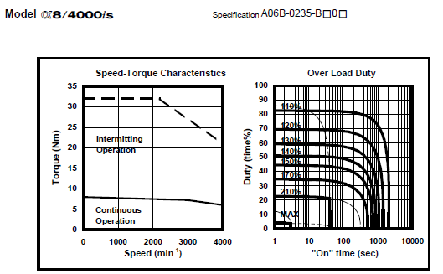
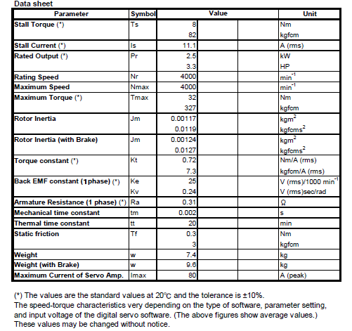
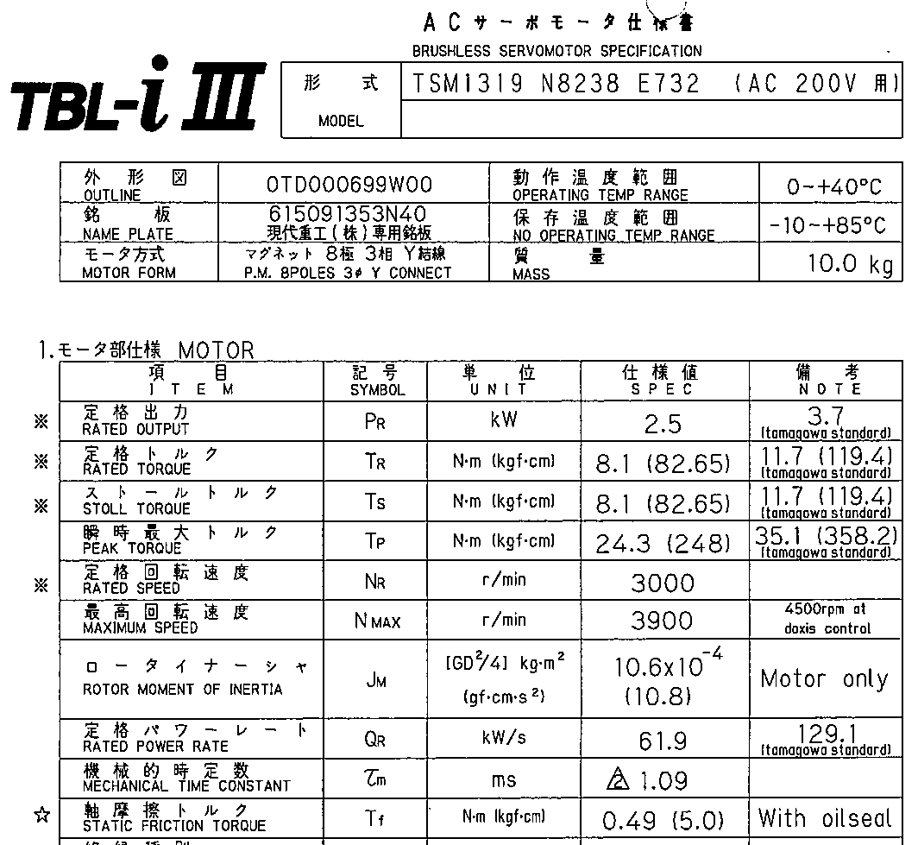
4. 파낙 모터 사양서
4.2 파낙 모터 사양서 : (2) R2000iA-165F-수축
부서 내 교육용 자료이므로 대외비입니다.

Slide 21
5. 기계팀 실무 활용
5.1 HS220 기구 설계 결과
부서 내 교육용 자료이므로 대외비입니다.

